Slide 1
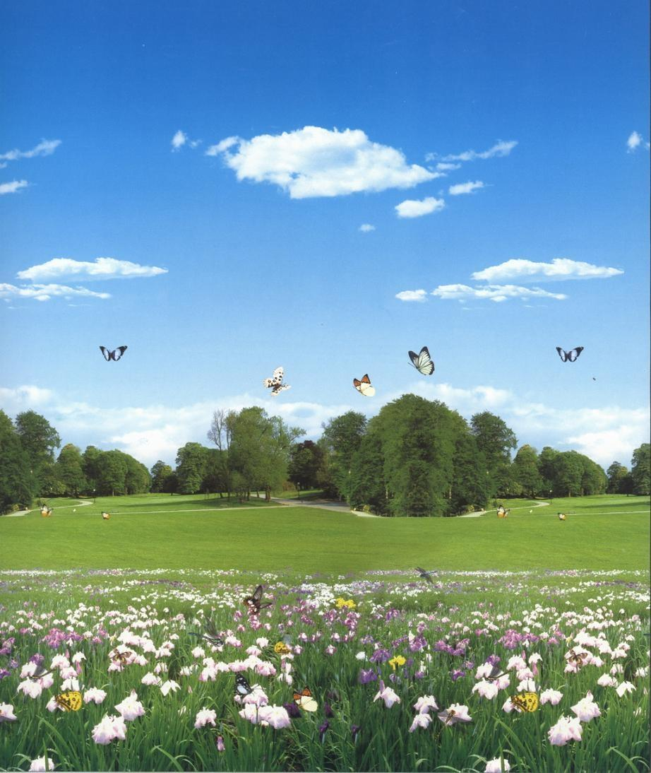


TRƯỜNG TRƯỜNG TiỂU HỌC ÁI MỘ A
TËp ®äc líp 3
Cuốn sổ tay
Giáo viên : Nguyễn Thị Oanh

Slide 2
Tập đọc:
KIỂM TRA BÀI CŨ:
Người đi săn và con vượn
Đọc đoạn 1,2 và trả lời câu hỏi: Chi tiết nào nói lên tài săn bắn của bác thợ săn?
Đọc đoạn 3,4 và trả lời câu hỏi: Chứng kiến cái chết của vượn mẹ, bác thợ săn làm gì ?

Slide 3
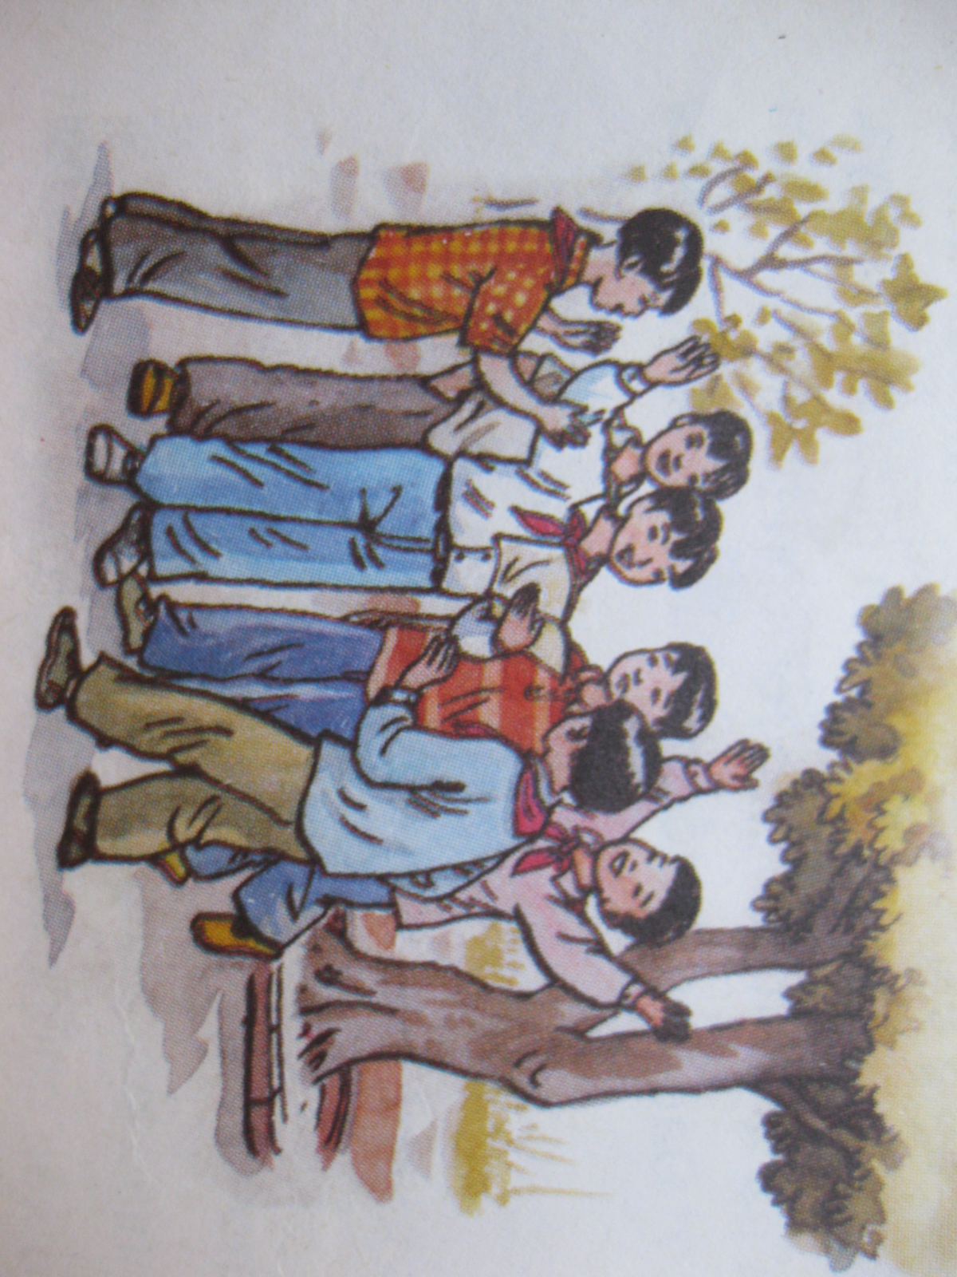
Tập đọc:
Cuốn sổ tay
Các bạn nhỏ trong tranh đang làm gì?

Slide 4
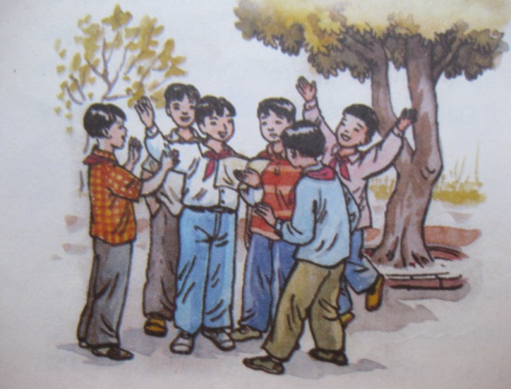
Tập đọc:
Cuốn sổ tay
Tuấn và Lân ra chơi muộn. Lúc đi ngang qua bàn Thanh,
chợt thấy quyển sổ để trên bàn, Tuấn tò mò toan cầm lên xem, Lân vội can:
- Đừng ! Sao lại xem sổ tay của bạn?
Vừa lúc ấy, Thanh bước vào. Nghe Lân nói, Thanh bảo:
- Để mang ra sân cùng xem! Các bạn đang đố nhau về các nước, nhờ tớ làm trọng tài.
Cả ba cùng chạy ào ra sân. Quyển sổ được mở ra. Những dòng chữ nắn nót ghi nội dung họp, các việc cần làm, những chuyện lí thú…
Thanh lên tiếng;
- Đây rồi ! Mô-na-cô đúng là nước vào loại nhỏ nhất, diện tích chỉ gần bằng nửa Hồ Tây ở Thủ đô Hà Nội. Nhưng Va-ti-căng còn nhỏ hơn: Quốc gia đặc biệt này rộng chưa bằng một phần năm Mô-na-cô. Nước lớn nhất là Nga, rộng hơn nước ta trên 50 lần.
Bốn, năm bạn cùng reo lên. Riêng Tùng chưa chịu thua:
- Thế nước nào ít dân nhất ?
Tất cả nhìn nhau, rồi nhìn Tùng. Anh chàng vẻ rất tự tin:
- Cũng là Va-ti-căng.
- Đúng đấy! - Thanh giải thích - Va-ti-căng chỉ có khoảng 700 người. Còn nước đông dân nhất là Trung Quốc: hơn 1 tỉ 200 triệu…
Nguyễn Hoàng

Slide 5
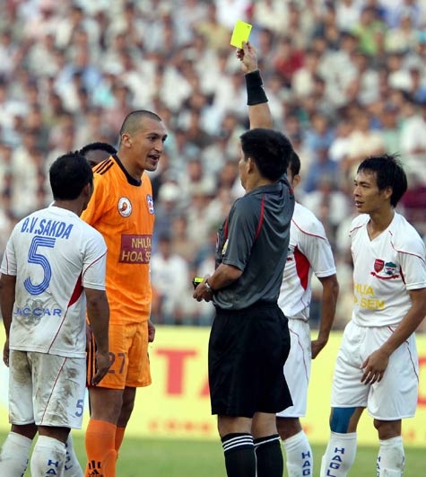
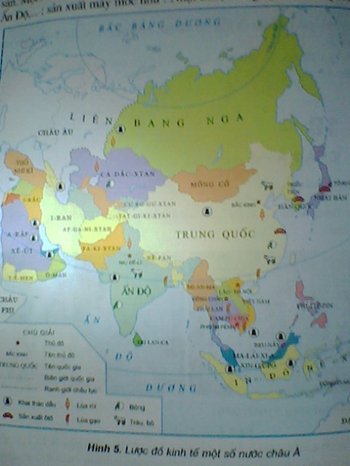
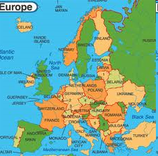
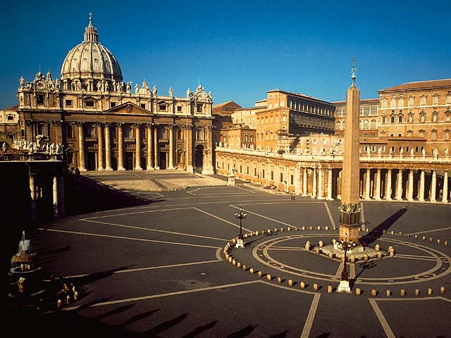
Tập đọc:
Cuốn sổ tay
Người được cử ra để phân xử phải trái.
Luyện đọc:
Tìm hiểu bài:
Mô-na-cô, Va-ti-căng,
Trọng tài,
Mô-nô-cô,
diện tích,
quyển sổ, toan cầm lên, nhỏ nhất.
Va-ti-căng,
quốc gia.
Độ rộng của bề mặt sự vật.
Tuấn và Lân ra chơi muộn. Lúc đi ngang qua bàn Thanh, chợt thấy quyển sổ để trên bàn, Tuấn tò mò toan cầm lên xem, Lân vội can:
- Đừng ! Sao lại xem sổ tay của bạn ?
Thanh lên tiếng;
- Đây rồi ! Mô-na-cô đúng là nước vào loại nhỏ nhất, diện tích chỉ gần bằng nửa Hồ Tây ở Thủ đô Hà Nội. Nhưng Va-ti-căng còn nhỏ hơn: Quốc gia đặc biệt này rộng chưa bằng một phần năm Mô-na-cô. Nước lớn nhất là Nga, rộng hơn nước ta trên 50 lần.
Vừa lúc ấy, Thanh bước vào. Nghe Lân nói, Thanh bảo:
- Để mang ra sân cùng xem! Các bạn đang đố nhau về các nước, nhờ tớ làm trọng tài.
Cả ba cùng chạy ào ra sân. Quyển sổ được mở ra. Những dòng chữ nắn nót ghi nội dung họp, các việc cần làm, những chuyện lí thú…
Bốn, năm bạn cùng reo lên. Riêng Tùng chưa chịu thua:
- Thế nước nào ít dân nhất ?
Tất cả nhìn nhau, rồi nhìn Tùng. Anh chàng vẻ rất tự tin:
- Cũng là Va-ti-căng.
- Đúng đấy! - Thanh giải thích - Va-ti-căng chỉ có khoảng 700 người. Còn nước đông dân nhất là Trung Quốc : hơn 1 tỉ 200 triệu…

Slide 6
Tập đọc:
Cuốn sổ tay
Luyện đọc:
Tìm hiểu bài:
Mô-na-cô, Va-ti-căng , quyển sổ, toan cầm lên, nhỏ nhất.
Trọng tài, Mô-na-cô, diện tích, Va-ti-căng, quốc gia.
Tuấn và Lân ra chơi muộn. Lúc đi ngang qua bàn Thanh, chợt thấy quyển sổ để trên bàn, Tuấn tò mò toan cầm lên xem, Lân vội can:
- Đừng ! Sao lại xem sổ tay của bạn?
Vừa lúc ấy, Thanh bước vào. Nghe Lân nói,Thanh bảo:
- Để mang ra sân cùng xem! Các bạn đang đố nhau về các nước, nhờ tớ làm trọng tài.
Cả ba cùng chạy ào ra sân. Quyển sổ được mở ra. Những dòng chữ nắn nót ghi nội dung họp, các việc cần làm, những chuyện lí thú…
Thanh dùng sổ tay làm gì ?
Thanh dùng sổ tay để ghi
nội dung cuộc họp, các
việc cần làm, những chuyện
lí thú…

Slide 7
Tập đọc:
Cuốn sổ tay
Luyện đọc:
Tìm hiểu bài:
Mô-na-cô, Va-ti-căng , quyển sổ, toan cầm lên, nhỏ nhất.
Trọng tài, Mô-na-cô, diện tích, Va-ti-căng, quốc gia.
Hãy nói một vài điều lí thú ghi trong cuốn sổ tay của Thanh ?
Thanh lên tiếng;
- Đây rồi ! Mô-na-cô đúng là nước vào loại nhỏ nhất, diện tích chỉ gần bằng nửa Hồ Tây ở Thủ đô Hà Nội. Nhưng Va-ti-căng còn nhỏ hơn: Quốc gia đặc biệt này rộng chưa bằng một phần năm Mô-na-cô. Nước lớn nhất là Nga, rộng hơn nước ta trên 50 lần.
Bốn, năm bạn cùng reo lên. Riêng Tùng chưa chịu thua:
- Thế nước nào ít dân nhất ?
Tất cả nhìn nhau, rồi nhìn Tùng. Anh chàng vẻ rất tự tin:
- Cũng là Va-ti-căng.
- Đúng đấy! - Thanh giải thích - Va-ti-căng chỉ có khoảng 700 người. Còn nước đông dân nhất là Trung Quốc : hơn 1 tỉ 200 triệu…
Trong cuốn sổ tay của
Thanh có những chi
tiết lí thú tên nước nhỏ
nhất, nước lớn nhất,
nước có số dân đông
nhất, nước có số dân
ít nhất.

Slide 8
Tập đọc:
Cuốn sổ tay
Luyện đọc:
Tìm hiểu bài:
Mô-na-cô, Va-ti-căng , quyển sổ, toan cầm lên, nhỏ nhất.
Trọng tài, Mô-na-cô, diện tích, Va-ti-căng, quốc gia.
Sổ tay là tài sản riêng của từng người, người khác không được tự ý sử dụng. Trong sổ tay, người ta có thể ghi những điều chỉ cho riêng mình , không muốn cho ai biết. Người ngoài tự tiện đọc là tò mò, thiếu lịch sự.
Vì sao Lân khuyên Tuấn không nên tự ý xem sổ tay của bạn ?

Slide 9
Tập đọc:
Cuốn sổ tay
Tuấn và Lân ra chơi muộn. Lúc đi ngang qua bàn Thanh,
chợt thấy quyển sổ để trên bàn, Tuấn tò mò toan cầm lên xem, Lân vội can:
- Đừng ! Sao lại xem sổ tay của bạn?
Vừa lúc ấy, Thanh bước vào. Nghe Lân nói, Thanh bảo:
- Để mang ra sân cùng xem! Các bạn đang đố nhau về các nước, nhờ tớ làm trọng tài.
Cả ba cùng chạy ào ra sân. Quyển sổ được mở ra. Những dòng chữ nắn nót ghi nội dung họp, các việc cần làm, những chuyện lí thú…
Thanh lên tiếng;
- Đây rồi ! Mô-na-cô đúng là nước vào loại nhỏ nhất, diện tích chỉ gần bằng nửa Hồ Tây ở Thủ đô Hà Nội. Nhưng Va-ti-căng còn nhỏ hơn: Quốc gia đặc biệt này rộng chưa bằng một phần năm Mô-na-cô. Nước lớn nhất là Nga, rộng hơn nước ta trên 50 lần.
Bốn, năm bạn cùng reo lên. Riêng Tùng chưa chịu thua:
- Thế nước nào ít dân nhất ?
Tất cả nhìn nhau, rồi nhìn Tùng. Anh chàng vẻ rất tự tin:
- Cũng là Va-ti-căng.
- Đúng đấy! - Thanh giải thích - Va-ti-căng chỉ có khoảng 700 người. Còn nước đông dân nhất là Trung Quốc : hơn 1 tỉ 200 triệu…
Nguyễn Hoàng

Slide 10
Tập đọc:
Cuốn sổ tay
Luyện đọc:
Tìm hiểu bài:
Mô-na-cô, Va-ti-căng , quyển sổ, toan cầm lên, nhỏ nhất.
Trọng tài, Mô-na-cô, diện tích, Va-ti-căng, quốc gia.
Nội dung ý nghĩa:
Công dụng của cuốn sổ tay: ghi chép những điều cần ghi nhớ, cần biết… trong sinh hoạt hằng ngày, trong học tập, làm việc… Biết cách ứng xử đúng, không tự tiện xem sổ tay của người khác.
Qua câu chuyện này giúp cúng ta biết được điều gì ?

Slide 11
Tập đọc:
Cuốn sổ tay
Về nhà:
Học bài Cuốn sổ tay và trả lời các câu hỏi.
- Chuẩn bị bài Cóc kiện trời – Trang 122 và trả lời các câu hỏi sau bài.

Slide 12
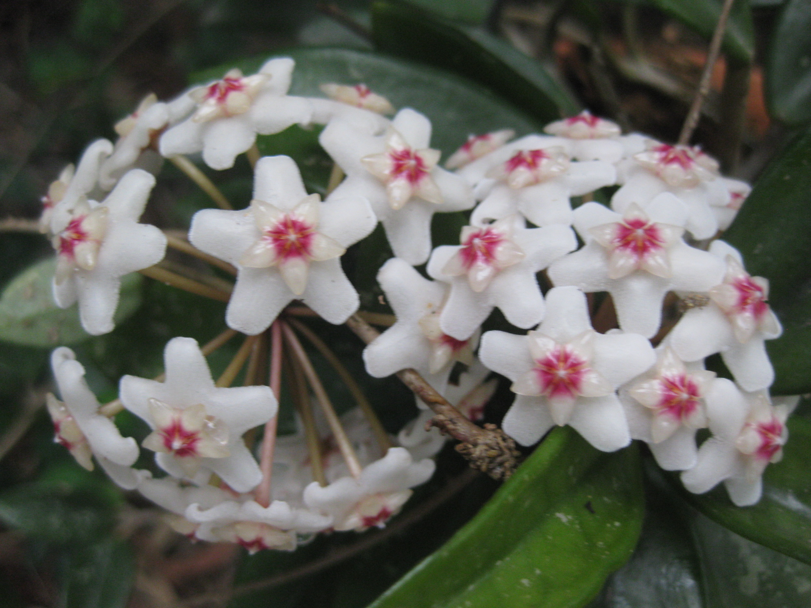
Chào các em

